Slide 1
VY_32_INOVACE_AUT2_19
Retardéry

Slide 2
Účel
Účelem retardéru je vozidlo zpomalit, nikoliv však zastavit. Retardér nelze použít ani jako brzdu parkovací. Používají se zejména jako brzdy odlehčovací u nákladních vozidel a autobusů při sjíždění dlouhých svahů. Retardéry snižují opotřebení a zahřívání provozních brzd. Retardéry pracují bez opotřebení, jelikož přeměňují mechanickou energii vozidla na teplo bez tření.

Slide 3
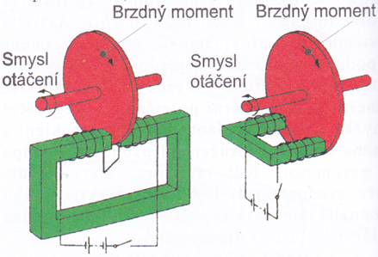
1.Elektromagnetické retardéry
Princip spočívá v otáčení se kovového kotouče v magnetickém poli. V kotouči se indikují vířivé proudy, které působí proti pohybu.

Slide 4
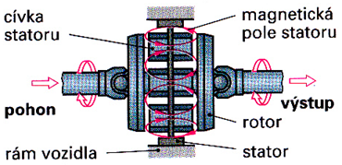
Činnost retardéru
Elektromagnetické pole vytváří cívky statorů. V kovovém rotoru na brzděném hřídeli se indukují vířivé proudy, které vytvářejí protisměrné magnetické pole. Pohybová energie se mění na teplo.

Slide 5
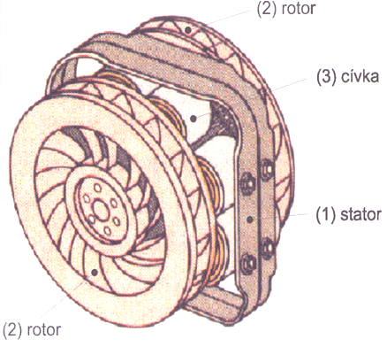
Chlazení retardéru
Retardér je chlazen vzduchem proudícím radiálně mezi lopatkami rotorů.

Slide 6
Elektromagnetický retardér Voith
Retardér tvoří permanentní magnety uspořádány tak, S-V červené a 2 přilehlé v J-S směru žluté. Permanentní magnety nejsou schopné trvale vytvářet brzdnou sílu, proto je retardér doplněn o několik kroužků (modrá barva). Při brzdění ocelová jádra a permanentní magnety vytvoří elektromagnetické silové pole.

Slide 7
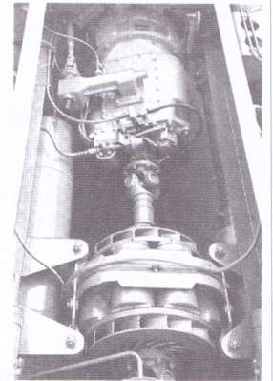
Umístění retardéru na vozidle
Retardér je umístěn nejčastěji na spojovacím kloubovém hřídeli anebo přímo na výstupním hřídeli převodovky (Voith) a je ovládán řidičem.

Slide 8
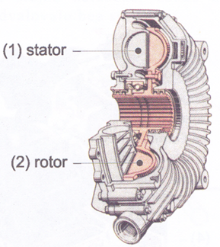
2.Hydrodynamické retardéry
Brzdná energie se přeměňuje na teplo třením v kapalině v uzavřeném prostoru. Brzda je tvořena dvěma lopatkovými koly. Stator je pevně spojen se skříní brzdy, rotor se otáčí od spojovacího hřídele.

Slide 9
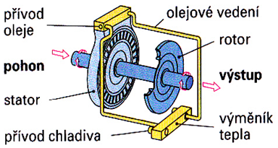
Činnost hydraulického retardéru
Stator brzdí pohyb hydraulického oleje uváděného do kruhovitého pohybu lopatkami rotoru. Lopatky obou kol jsou skloněny proti sobě o 45°. Brzdící účinek se mění změnou tlaku kapaliny v prostoru rotoru čerpadlem a regulačními ventily.

Slide 10
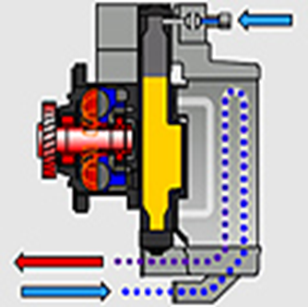
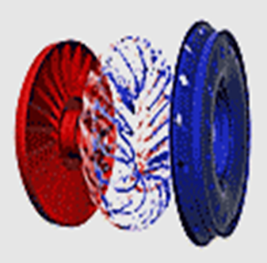
Proudění kapaliny v retardéru
Hnací hřídel rotoru urychluje proudění oleje, který brzdí stator, čímž se vytváří brzdový účinek. Ohřátý olej (červená šipka) je odváděn do chladícího systému vozidla.

Slide 11
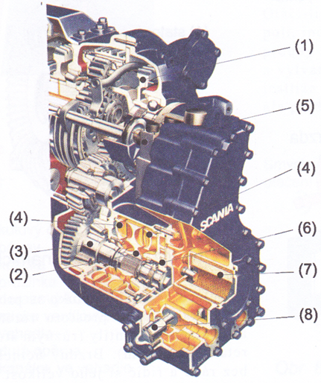
Umístění retardéru
1. Retardéry umístěny přímo na spojovacím hřídeli - sekundární retardéry
1 – hnací ozubené kolo retardéru
2 – rotor
3 – hřídel retardéru
4 – stator
5 – regulační ventily
6 – olejové čerpadlo
7 – čistič oleje
8 – vypouštěcí ventil

Slide 12
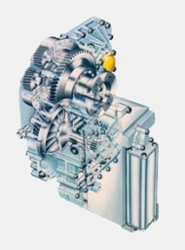
2. Retardéry umístěné přímo v převodovce - intardéry.
Mechanicky poháněným rotačním čerpadlem je olej přiváděn na lopatky statoru. Velikost brzdné síly závisí na tlaku oleje. Olej je chlazen chladícím systémem motoru.

Slide 13
Použitá literatura
Ing. Zdeněk Jan, Ing. Bronislav ŽDÁNSKÝ a Ing. Jiří ČUMPERA PHD. Automobily: Podvozky 1). Brno: Avid, 2007, 228 s. ISBN 978-80-87143-03-2.
GSCHEIDLE, Rolf. Tabulky pro automechaniky: tabulky, vztahy, přehledy, normalizované postupy : matematika, vedení podniku, základní odborné znalosti, materiály, technické kreslení, odborné znalosti, elektrické vybavení, předpisy. Překlad Jiří Handlíř. Praha: Europa-Sobotáles, 2009, 496 s. ISBN 978-80-86706-21-4.
VOITH. Witteler-Automobile: Voith retardér. Text a fotografie Voith [online]. 2007, č. 2, s. 3 [cit. 2013-06-15]. Dostupné z: http://www.witteler-automobile.de/de/lvs/aktuelles/MB-Lkw/Lkw-Service/voith-retarder-servicestutzpunkt-in-brilon.php
RUPPERTZ, Harald. Retarder. Kfz-tech.de [online]. 2009, č. 1, s. 5 [cit. 2013-06-15]. Dostupné z: http://www.kfz-tech.de/Retarder.htm
Intarder. Driveline and Chassis Technology [online]. 2008, č. 1, s. 2 [cit. 2013-06-15]. Dostupné z: http://www.zf.com/sso/content/nl/import/zf_netherlands/start_6/applicatie_1/bus_3/transmissie_5/intarder_2/Intarder.html

